Slide 1

Всероссийский конкурс методических разработок и
исследовательских работ оп методике В.Ф. Шаталова
КОПИЛКА
методов и приёмов работы с ОК
из опыта работы Житовой А.А.,
учителя русского языка и литературы
высшей категории МОУ «СОШ №91»
МО Котлас Архангельской области

Slide 2
Материалы с урока объяснения нового ОК
«Правописание глагола»
5 классе

Slide 3
Прочитайте стихотворение Чеснокова
Я свою задачу вижу в том,
Чтоб сказать о действии любом,
И счастливый мой удел таков –
В речи быть одним из главных слов.
О какой части речи
мы
будем
говорить
сегодня на уроке?

Slide 4

…в плену возвышенных идей,
Не игнорируй прозу средней школы:
Чтобы «глаголом жечь сердца людей»,
Необходимо твёрдо знать глаголы.
Какое смысловое
значение вложено в эпиграмме в слово
« ГЛАГОЛ»?

Slide 5
Работа с учебником теории
Прочитайте 6 параграф.
О каких знакомых вам орфограммах идёт речь в учебнике?
Сформулируйте орфограмму о правописании окончания.
Записываем 1 блок

Slide 6
Что объединяет две другие орфограммы параграфа?
Ь пишется в 2-х глагольных формах.
Записываем 2 блок

Slide 7
Какое правило написания глагола
вы ещё знаете с начальной школы?
Записываем 3 блок

Slide 8
Внимание ! Вводится материал ,
который вами не изучался
Гласная перед суффиксом –Л-
Суффикс –И- в глаголах
повелительного наклонения
                Суффиксы –ова(ева)-
                -ыва (ива)- в инфинитивах и глаголах прошедшего времени
Записываем 4 блок

Slide 9
ОК 3о «Правописание глагола»
2
1
Конспект полностью
выводим на экран
после поблочной
записи
4
3
Notes:
На уроке до появления полной версии конспекта появляются вначале 1,2,3,4 блоки.

Slide 10
Материал с фронтального урока
В 5 классе

Slide 11
Алгоритм
Правописание гласных в суффиксах
–ова-(-ева-), - ыва-(-ива-)
Образовать форму лица
Проверить, оканчивается ли глагол на –ую (-юю )
ДА
НЕТ
Написать -О (-Е)
Написать -Ы(-И)

Slide 12
Материалы
с урока зачёта в 5кл

Slide 13
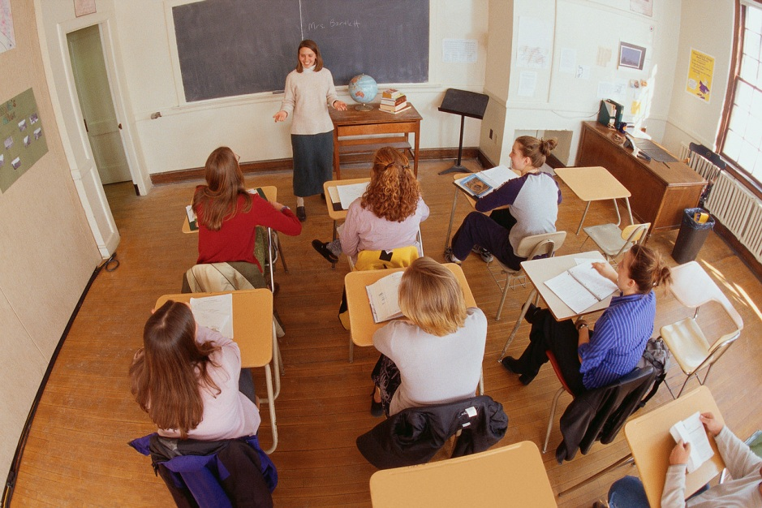
1 УРОВЕНЬ СЛОЖНОСТИ
Спишите упражнение 106,
вставьте пропущенные буквы,
объясните их.
Выполните разборы по своему усмотрению.

Slide 14
2 уровень сложности
Списать и объяснить орфограммы в глаголах
упражнений 820,822.
Выполнить орфографический разбор в словах :
распускается,стеречь,
запишешь,негодовать.

Slide 15
3 уровень сложности
Решите тест.
Заполни таблицу примерами из текста.
Сочини лингвистическую сказку о жизни в царстве Глаголия.

Slide 16
Тест
Запиши верный ответ.
1.В каком слове следует писать Ь :
А)он учит…ся,
Б)мама прибирает…ся,
В) будем старат…ся,
Г) хорошо решает…ся.
2.Где Ь не нужен:
А) стереч…,
Б) сяд…те,
В)отреж…,
Г) ляг…те.
3.Почему в слове ПЕЧАЛИШЬСЯ пишется Ь:
А) это глагол инфинитив,
Б) это глагол 2 лица единственного числа,
В) это глагол 3 лица,
Г) это глагол повелительного наклонения.
4.Какое слово пишется слитно :
А) ( не)здоровится
Б) (не)было,
В) (не)хочется,
Г) (не)списать.
5.В каком слове пишется буква И :
А) рису…шь,
Б) бре…м,
В) пил…шь,
Г) улыба…шься.
6. В каком слове пишется буква Е
в суффиксе:
А)засе…л,
Б) убаюк…вал,
В) запиш…те,
Г) потч…вать.
Ключ: 1-В,2-Г,3-Б,4-А,5-В, 6-Г.

Slide 17
Таблица для работы с текстом 3 уровня
Орфограмма Ь | Безударное личное окончание | Слитное- раздельное написание | Орфограмма в суффиксах глаголов
ТЕКСТ
В еловом лесу с утра до позднего вечера хлопочет белка-мама. Поднимется
хлопотунья на вершину ели, перемахнёт с ветки на ветку и начинает спускаться вниз за
орехами. В развилке елового сучка развесила она свою знатную добычу. Всего здесь в достатке. Сушатся грибки, дожидаются своего часа орехи да шишки. Эти припасы не заденет она до зимы. Знает лесная хозяюшка,что летом спрячешь подальше, то зимой возьмёшь поближе.
Строго – настрого наказывает она своим деткам- пушистикам: «Не подходите к кладовой, не троньте припасы и от друзей- подружек прячьте, а то непоздоровится всем нам , когда Зима- матушка пожалует.»
Позаботилась она и о тёплом гнёздышке на зиму .Будет, где спрятаться от лютых морозов да зимних метелей.

Slide 18

Отдельные задания игрового характера к уроку-зачёту в 6 классе
Глаголу нравится ЧИТАТЬ,
ШУМЕТЬ, БУРЛИТЬ, КИПЕТЬ,
ИГРАТЬ, РАБОТАТЬ и МЕЧТАТЬ,
ШИТЬ, ЖИТЬ, СВЕТИТЬ и ПЕТЬ!

Slide 19
1
Е или И?
Кто быстрее распределит глаголы по 2 группам:
Прошу вас-скаж…те!
Когда скаж…те, тогда я приеду.
Раскаж…те, пожалуйста, о морских путешествиях.
Если расскаж…те, буду вам признателен.
Докаж…те, что это необходимо.
Как вы это докаж…те?

Slide 20
УМ хорошо, а два лучше
Образуй от данных глаголов
2 лицо и неопределённую форму :
жгу, пеку, охочусь, выращиваю, за-
бочусь, развлекаюсь, надеваю, лягу,
стригу, греби, приеду, сею, лежи.
Сверьте свои ответы с ключом,
имеющимся у консультанта. Исправьте
ошибки, если они есть.
2

Slide 21
3
Поиграем в
Образуйте от 2 лица 3
Кружишься, держишься,
стараешься, надеешься,
сомневаешься, борешься,
занимаешься, отправляешься,
заботишься, наслаждаешься.
обгонялки?

Slide 22
Одним словом
Приведённые выражения замени 1 глаголом:
1. Допустить ошибку.
2. Снять одежду.
3. Испытывать сомнения в чём-либо.
4. Настойчиво спрашивать о чём- либо.
5. Приветствовать кого- либо при встрече.
6. Испытывать тревогу.
4

Slide 23
5
Кто больше?
Запиши пословицы и
поговорки с глаголами
повелительного наклонения.
Объясни их правописание.

Slide 24
По щучьему велению,
по моему хотению
6
Поставьте глаголы в прошедшее время
и составьте с ними предложения.
Выздороветь, примерить, развеять, видеть, надеяться, зависеть, слышать, ненавидеть, рассеять, обессилеть(лишиться сил), обессилить(лишить кого-то сил).

Slide 25
Поспешишь- людей насмешишь
Сгруппируйте глаголы по наклонениям
Составьте с ними предложения.
Скажете, выбросьте, попросите, поработал,
скажите, поработай, ответьте, ответите.
7

Slide 26
Не учась и лаптя не сплетёшь
8
Составь небольшой юмористический рассказ «Воспитанный человек» , используя слова:
Грубят, вопят,
глушат, звонят,
сорят, окружают,
трубят, лезут, толкаются.

Slide 27
Раз, два, три-говори!!
9
Допишите пословицы,
используя НЕ- с глаголом
1.Сытый голодного …
2.Слезами горю …
3.Шила в мешке …
4.После драки кулаками…

Slide 28
Спасибо за внимание!

